Slide 2
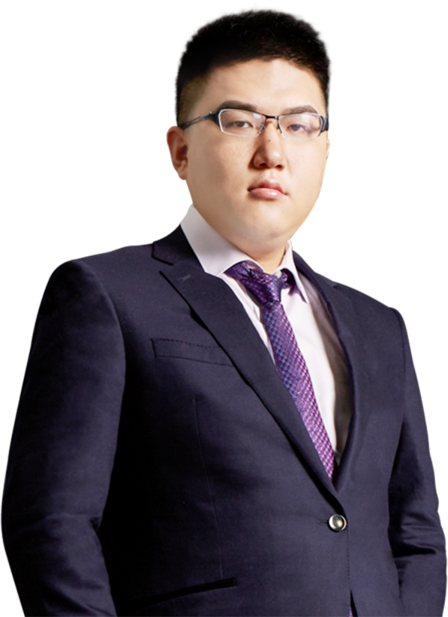
后两会时代
资产配置是关键
宓睿 | 执业编号:A1120616040002
·
经传多赢资深投顾。
·
10余年从业经验，主张“一切从简单出发，追求本质把握重点”。精通软件指标盈利模式，独创“四四原则”“至猎战法”“三天原则”等模式，善于在不同行情中运用不同盈利模式抉择市场机会。

Slide 3
第一章
资产配置的意义
第二章
资产配置的方案
第三章
仙人指路模型精讲

Slide 4
PART 01
资产配置的意义

Slide 5
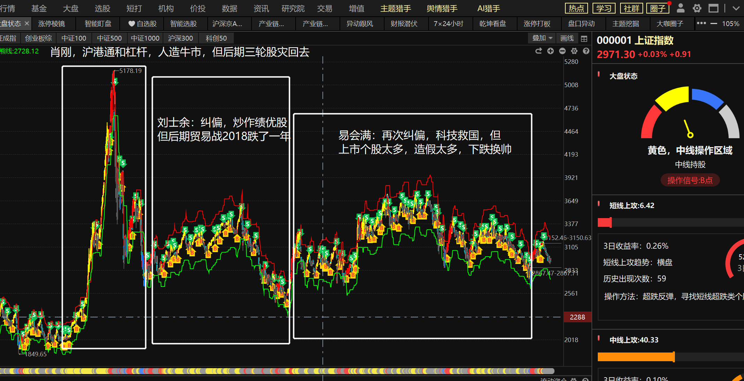
主席与股市
第七任证监会主席：肖钢
任职时间：2013年3月-2016年2月
市场表现：任职期间发行348只新股，上证涨25.52%。
主要成就：2014年，推出沪港通正式开闸，由核准制向注册制过度。2014年中开始走出一段波澜壮阔的大牛市，上证指数最高达到5178点。但在强力去杠杆下，市场频现千股跌停、千股停牌，三个月内，上证指数最大跌幅近45%，推出熔断机制，仅维持4个交易日，熔断机制暂停。
第八任证监会主席：刘士余
任职时间：2016年2月-2019年1月
市场表现：任职期间发行773只新股，上证跌9.03%。
主要成就：曾用“害人精、妖精、资本大鳄”来形容资本市场乱象，大力整顿资本市场。深港通正式启动，A股成功被纳入MSCI和富时罗素的主要市场指数。科创板即将落地，注册制的试点推行。
第九任证监会主席： 易会满
任职时间：2019.01-2024.02
市场表现：任职期间发行1623只新股，上证涨9.64%。主要成就：
2019年7月22日正式启动科创板。2021年11月15日,北京证券交易所正式开市。推行全面注册制，形成常态化退市机制，2022年42只A股退市，2023年43只A股退市。个人投资者数量超过2亿，基民超过7亿。三大指数2019至2021年连续大涨3年。
经传多赢资深投顾 :宓睿丨执业编号:A1120616040002 风险提示:观点基于软件数据和理论模型分析，仅供参考，不构成买卖建议，股市有风险，投资需谨慎

Slide 6
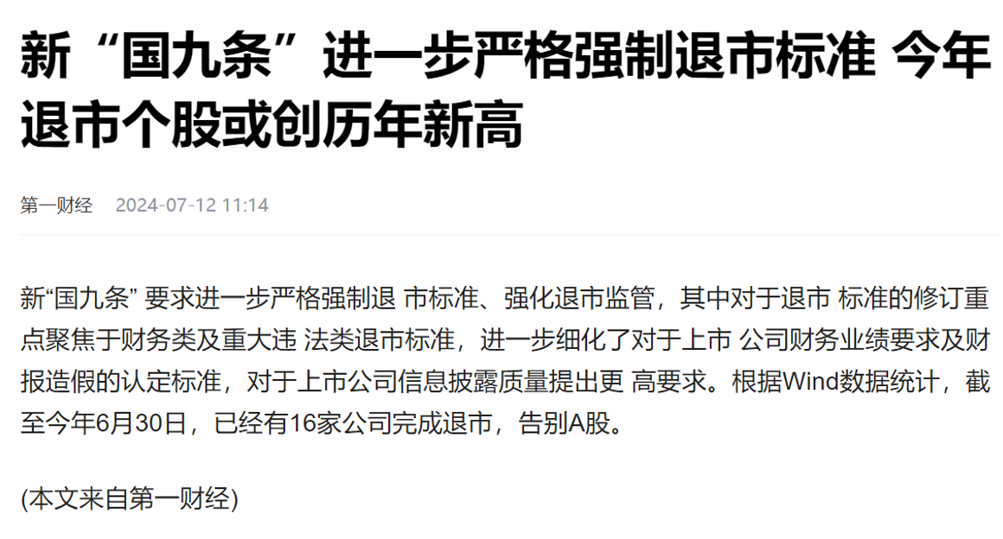
一年之期已到，恭迎新国九条归位
观察三位主席的表现，我们可以发现他们都是在承担特定任务的情况下接任的。在前期，只要紧跟政策步伐，就不容易遇到重大问题。然而，一旦政策效果减弱，应及时退出市场。随后，根据下一位主席的政策导向进行交易，往往能取得事半功倍的效果。因此，在进行股票交易时，务必顺应政策趋势，避免逆市场潮流而动。
经传多赢资深投顾 :宓睿丨执业编号:A1120616040002 风险提示:观点基于软件数据和理论模型分析，仅供参考，不构成买卖建议，股市有风险，投资需谨慎

Slide 7
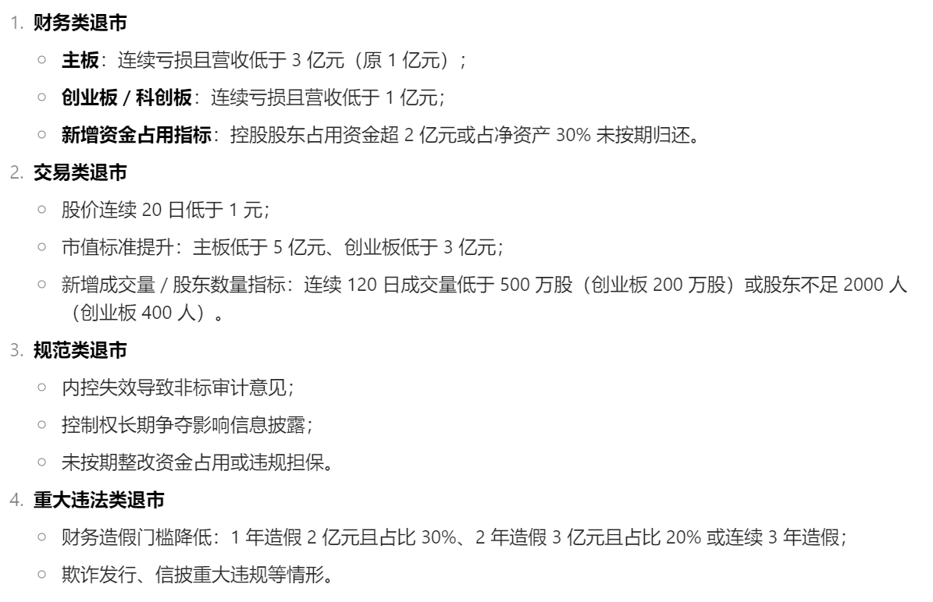
看不懂财务没关系，资产配置来援
吴清主席上任后的国九条，带着推动退市的任务而来，有退市风险的个股，能不碰就不碰，能少碰就少碰。对于一个普通的股民而言，在极容易遭遇退市股的情况下，如何在回避问题股的同时，把握适合当下环境的机会呢？
就是资产配置！
经传多赢资深投顾 :宓睿丨执业编号:A1120616040002 风险提示:观点基于软件数据和理论模型分析，仅供参考，不构成买卖建议，股市有风险，投资需谨慎

Slide 8
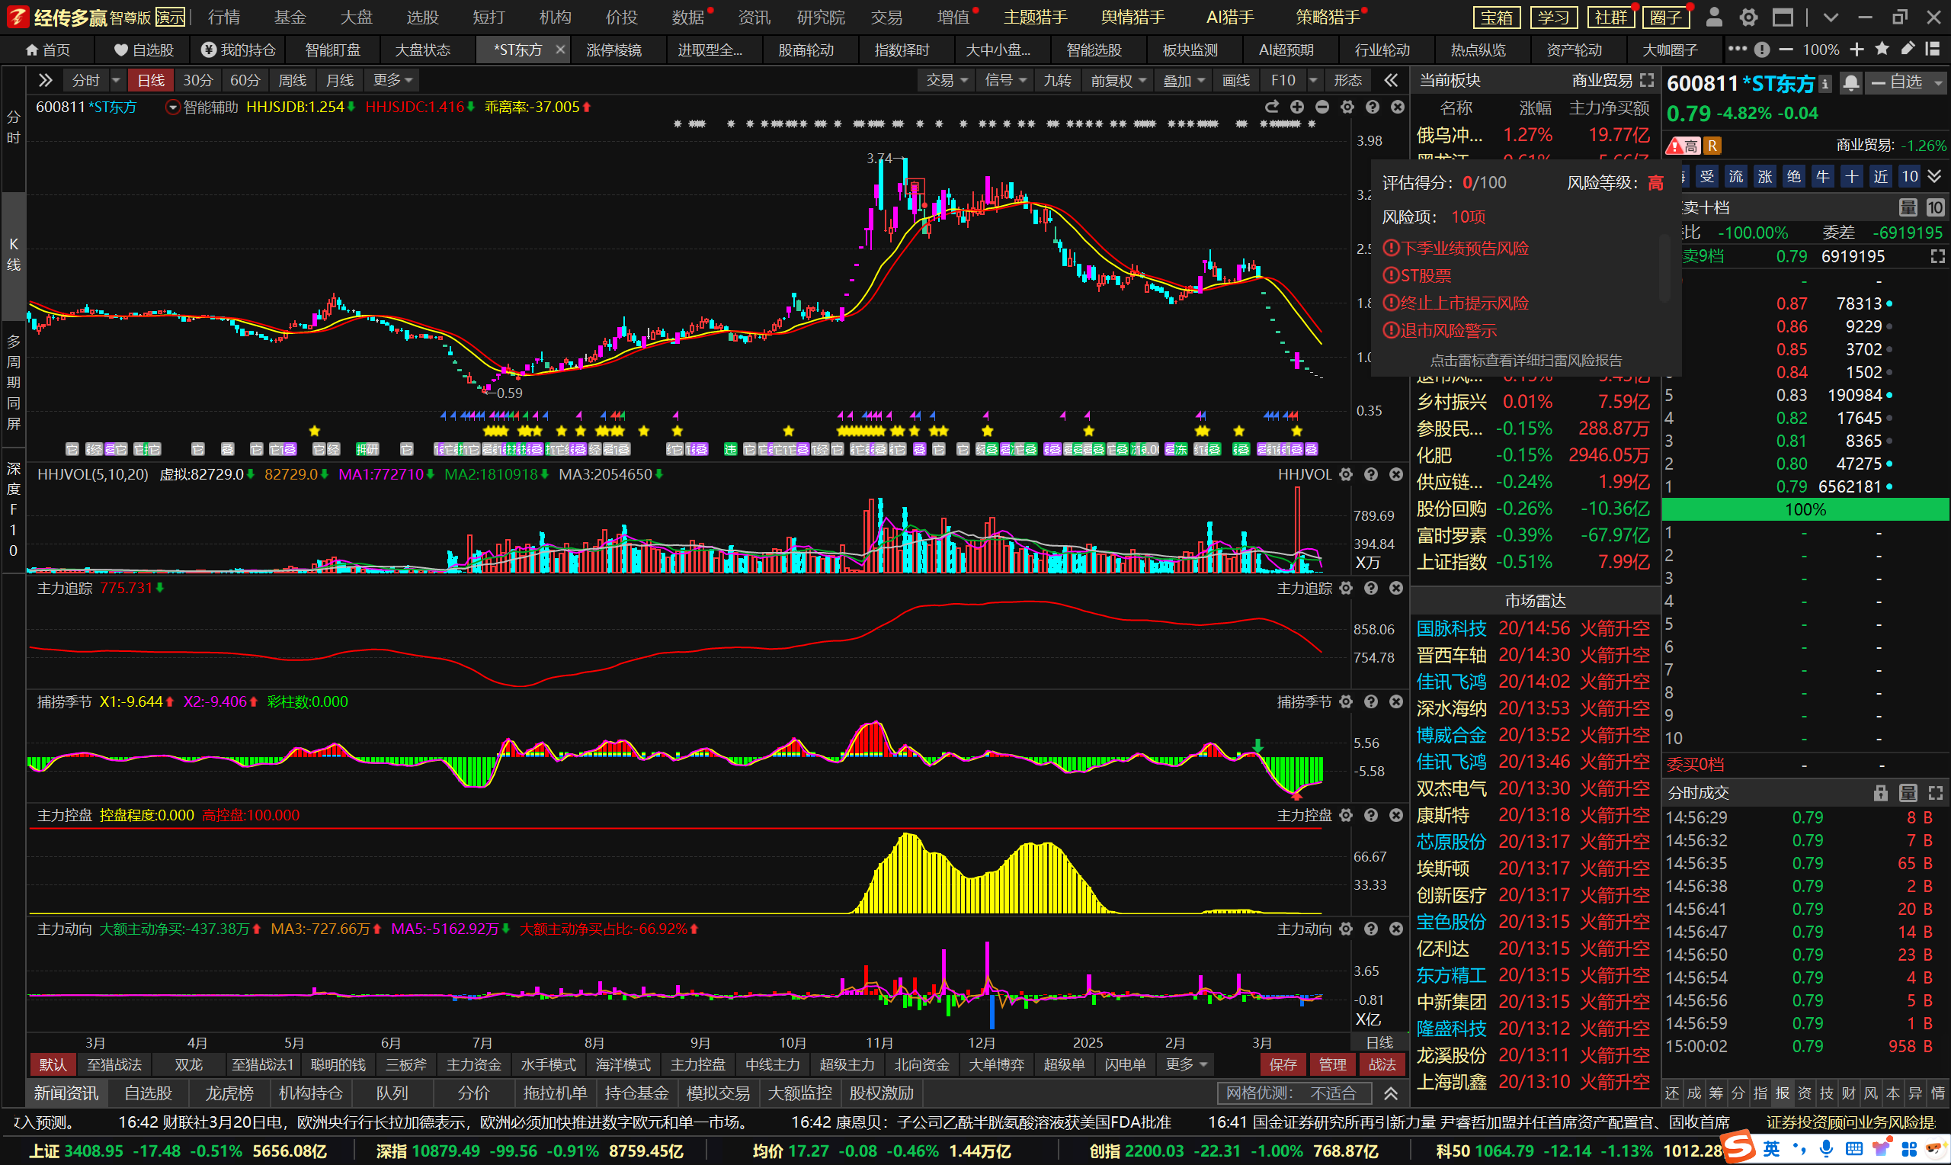
东方集团（风险标签）
经传多赢资深投顾 :宓睿丨执业编号:A1120616040002 风险提示:观点基于软件数据和理论模型分析，仅供参考，不构成买卖建议，股市有风险，投资需谨慎

Slide 9
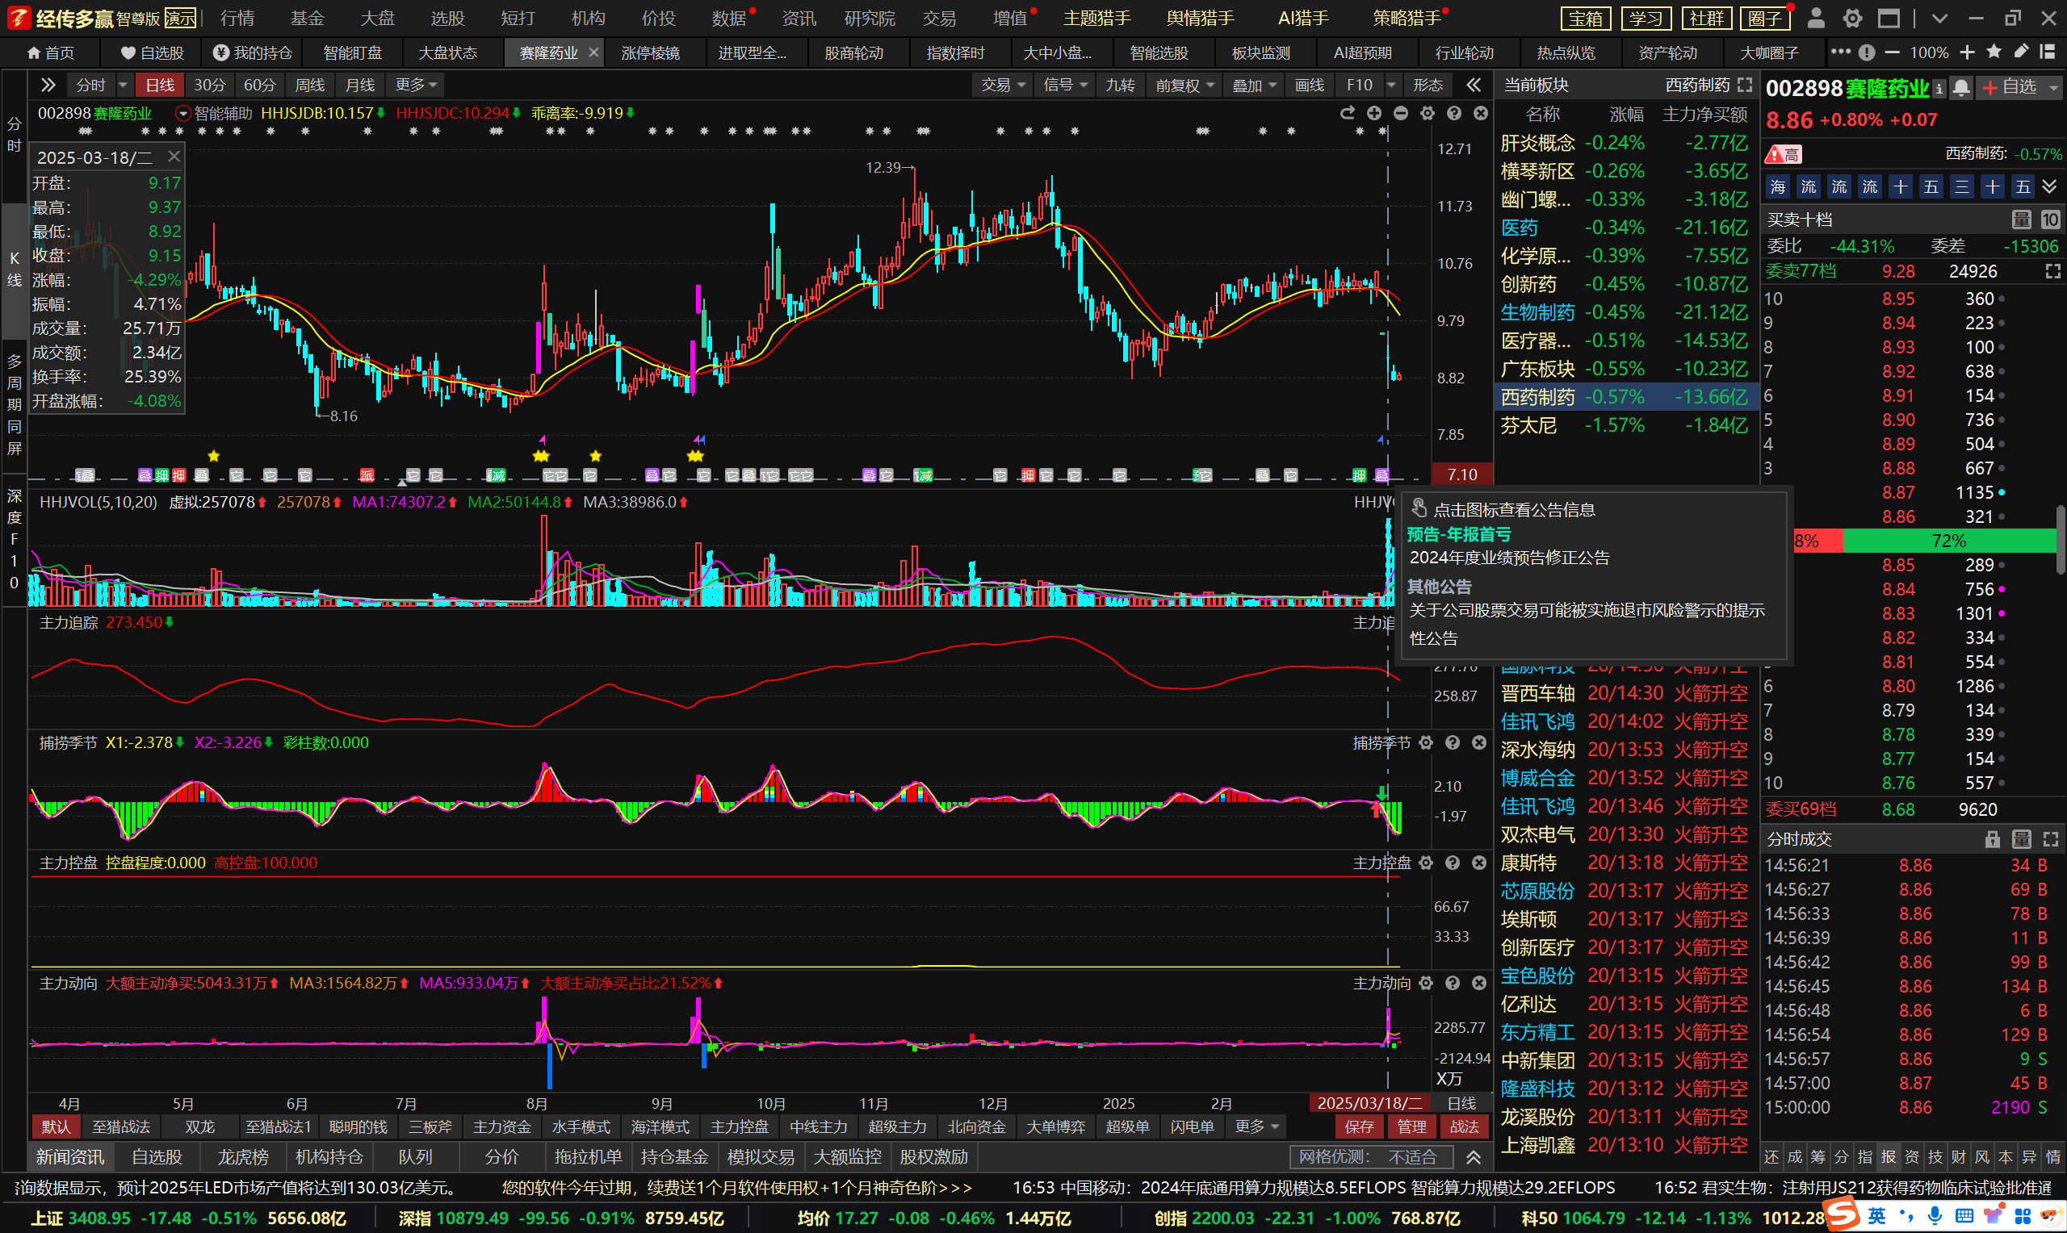
赛隆药业（突发风险）
经传多赢资深投顾 :宓睿丨执业编号:A1120616040002 风险提示:观点基于软件数据和理论模型分析，仅供参考，不构成买卖建议，股市有风险，投资需谨慎

Slide 10
资产配置的重要性
资产配置，简而言之，就是把资金分散投资于不同的资产类别。这么做的主要目的是降低风险，因为各种资产的价格波动情况不同，有些甚至呈负相关，这就意味着当一种资产价格下降时，另一种可能会上涨，以此来对冲风险。另外，借助合理的资产配置，投资者能够更有效地达成其投资目标。
特别是在退市元年，把鸡蛋放在一个篮子里，是不合理且不可取的。
经传多赢资深投顾 :宓睿丨执业编号:A1120616040002 风险提示:观点基于软件数据和理论模型分析，仅供参考，不构成买卖建议，股市有风险，投资需谨慎

Slide 11
PART 02
资产配置的方案

Slide 12
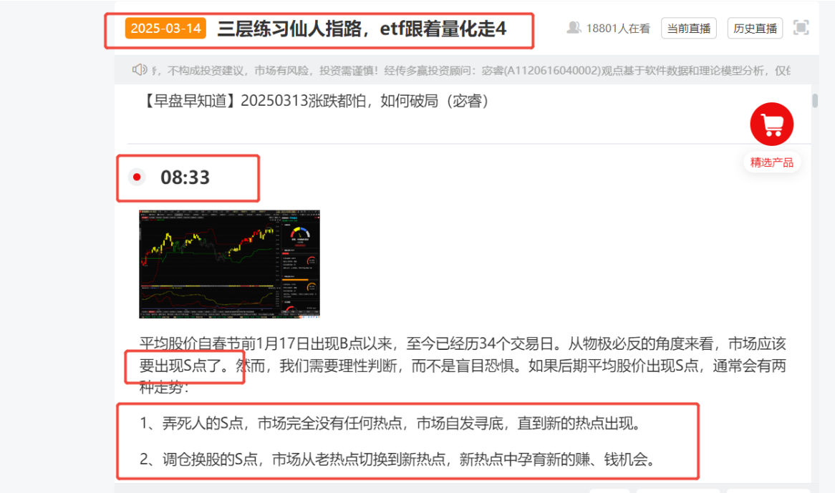
平均股价S点后，通常两种走势
经传多赢资深投顾 :宓睿丨执业编号:A1120616040002 风险提示:观点基于软件数据和理论模型分析，仅供参考，不构成买卖建议，股市有风险，投资需谨慎

Slide 13
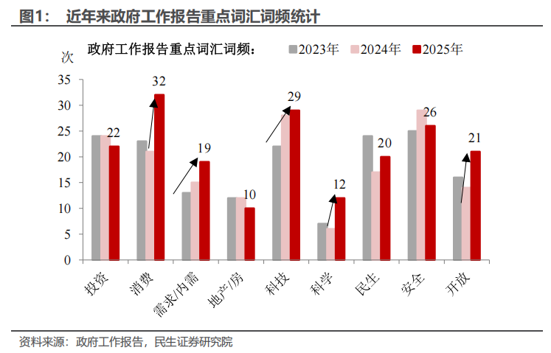
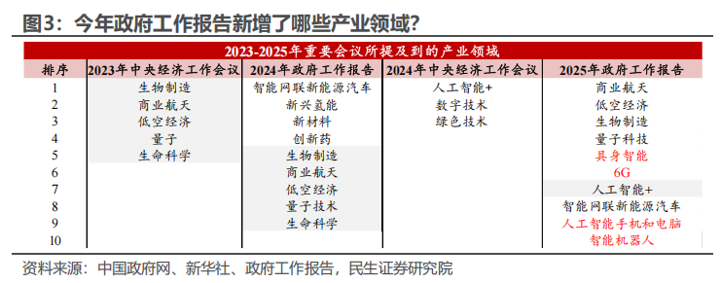
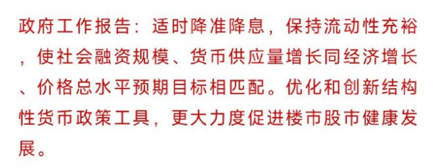
股票主题看两会
报告中，消费大幅增加，科学，开放，民生词频拐点。
科技，需求保持持续增长。投资，地产，安全词频下降。
适时降准降息，促进股市健康发展首次写入。
具身智能，6G，AI电脑手机，智能机器人首次提出
经传多赢资深投顾 :宓睿丨执业编号:A1120616040002 风险提示:观点基于软件数据和理论模型分析，仅供参考，不构成买卖建议，股市有风险，投资需谨慎

Slide 14
AI+游戏，带动消费有看头
一、现象级标杆《黑神话：悟空》的持续影响
成绩回顾：2024 年上线的《黑神话：悟空》以 2800 万销量、90 亿元销售额刷新国产单机纪录，并斩获 TGA “年度最佳动作游戏” 等国际大奖。
后续计划：2025 年将推出 DLC 扩展内容，可能包含 “再起”“此去” 两大篇章，涉及犀牛精、狮驼岭等新场景，以及天庭主线剧情。官方贺岁短片暗示 8 月 20 日可能有新动向。
二、2025 年重点国产 3A 新作
《昭和美国物语》
类型：B 级片风格 RPG
亮点：铃空游戏开发，以架空的 “昭和 66 年” 为背景，日本文化殖民美国，玩家扮演复活少女探索末日世界，支持 PS5/PC。
《明末：渊虚之羽》
类型：国风克苏鲁魂系 ARPG
亮点：灵泽科技开发，结合古蜀文明与明朝火器时代，加入热兵器元素，首发加入微软 XGP，支持多平台。
《影之刃 零》
类型：半开放世界武侠冒险
亮点：灵游坊新作，融合敦煌壁画美学与赛博武侠，采用光子扫描技术提升角色细节，预计 2027 年发售，但 2025 年已公布实机演示。
《金庸群侠传》
类型：开放世界武侠
亮点：图森未来开发，虚幻 5 引擎重现金庸 IP，包含 200 余套武功套路，强调真实武打动捕与高自由度探索。
三、技术革新与产业趋势
AI 深度赋能
巨人网络、网易等厂商加速 AI 工具应用，覆盖剧情生成、智能 NPC 交互（如 DeepSeek 接入《逆水寒》）、美术资源自动化等领域。
UGC 工具订阅制兴起，玩家可共创游戏内容，推动 “被动体验” 向 “主动主导” 转变。
硬件与消费升级
主机市场持续增长，任天堂 Switch2、PS5 Pro 等硬件迭代推动高端设备需求，京东数据显示 2024 年游戏本成交额同比增 120%。
IP 衍生品市场火爆，《黑神话》联名显卡、手柄等周边销售额破纪录，跨界合作拓展至泛娱乐消费领域。
四、挑战与风险
开发周期压力：3A 游戏平均研发周期长达 5-7 年（如《黑神话》开发 7 年），需平衡创新与商业化。
同质化竞争：国风赛道拥挤，部分作品存在玩法单一、IP 依赖等问题，需关注团队原创能力。
技术壁垒：主机游戏对引擎优化、光影渲染要求严苛，中小厂商面临资金与人才瓶颈。
经传多赢资深投顾 :宓睿丨执业编号:A1120616040002 风险提示:观点基于软件数据和理论模型分析，仅供参考，不构成买卖建议，股市有风险，投资需谨慎

Slide 15
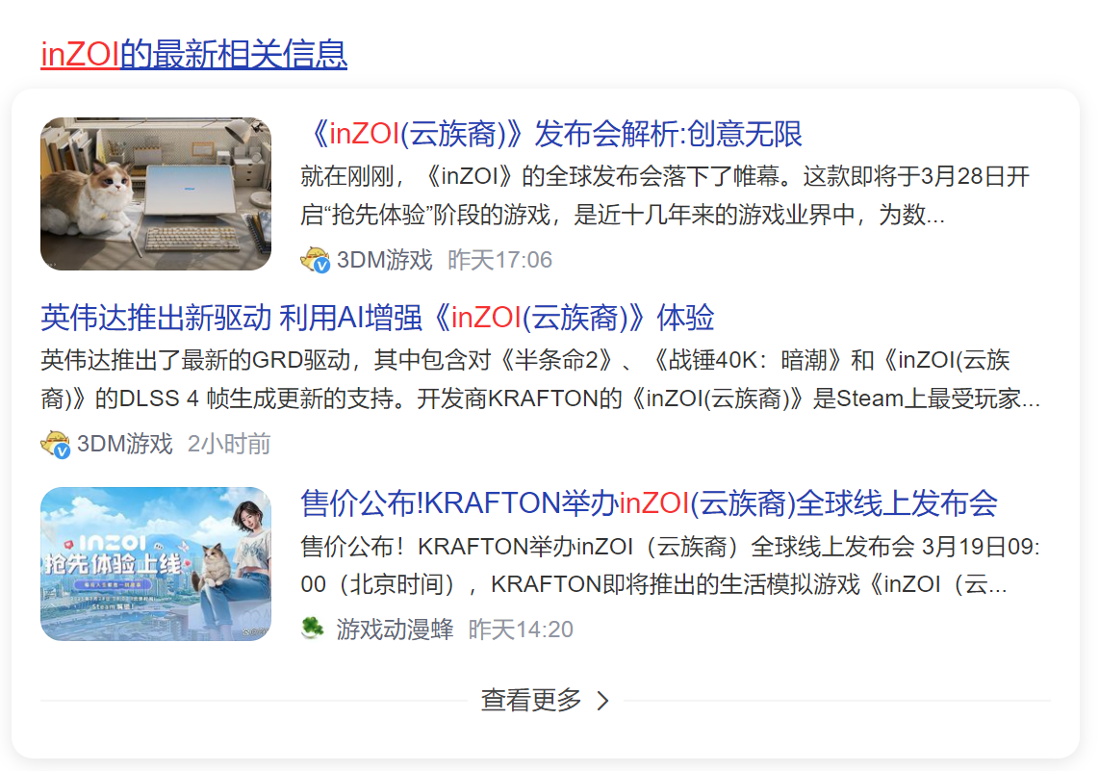
iNZOI即将上线，ai游戏尝试
游戏定位与特色
虚幻引擎 5 驱动：采用最新虚幻引擎 5 开发，拥有超写实画面，支持细节丰富的角色建模、场景渲染和动态天气系统，打造沉浸式虚拟世界。
高度自定义：玩家可自由捏脸、设计角色服饰、建造房屋，甚至编辑城市布局（如街道、建筑），实现 “造物主级” 创作。
AI 与创新系统：整合 SLM（小型语言模型）技术，实现 NPC 智能互动；支持文本生成角色外观、图像生成 3D 物品等功能，提升创作自由度。
多元玩法：包含职业选择（如消防员、上班族）、社交关系、家庭系统、宠物饲养等，支持团体活动、时间机器穿越等创意玩法。
核心玩法
角色与生活：从婴儿到老年的全生命周期模拟，角色有情绪、需求和成长轨迹，需平衡工作、社交与家庭。
城市与社区：可编辑城市地图，调整地形、建筑，甚至影响天气和时间，构建个性化虚拟社会。
创意工具：提供 “创作者空间”，玩家可通过视频输入自定义角色动作，或用图像生成装饰物品，支持 Mod 社区扩展内容。
经传多赢资深投顾 :宓睿丨执业编号:A1120616040002 风险提示:观点基于软件数据和理论模型分析，仅供参考，不构成买卖建议，股市有风险，投资需谨慎

Slide 16
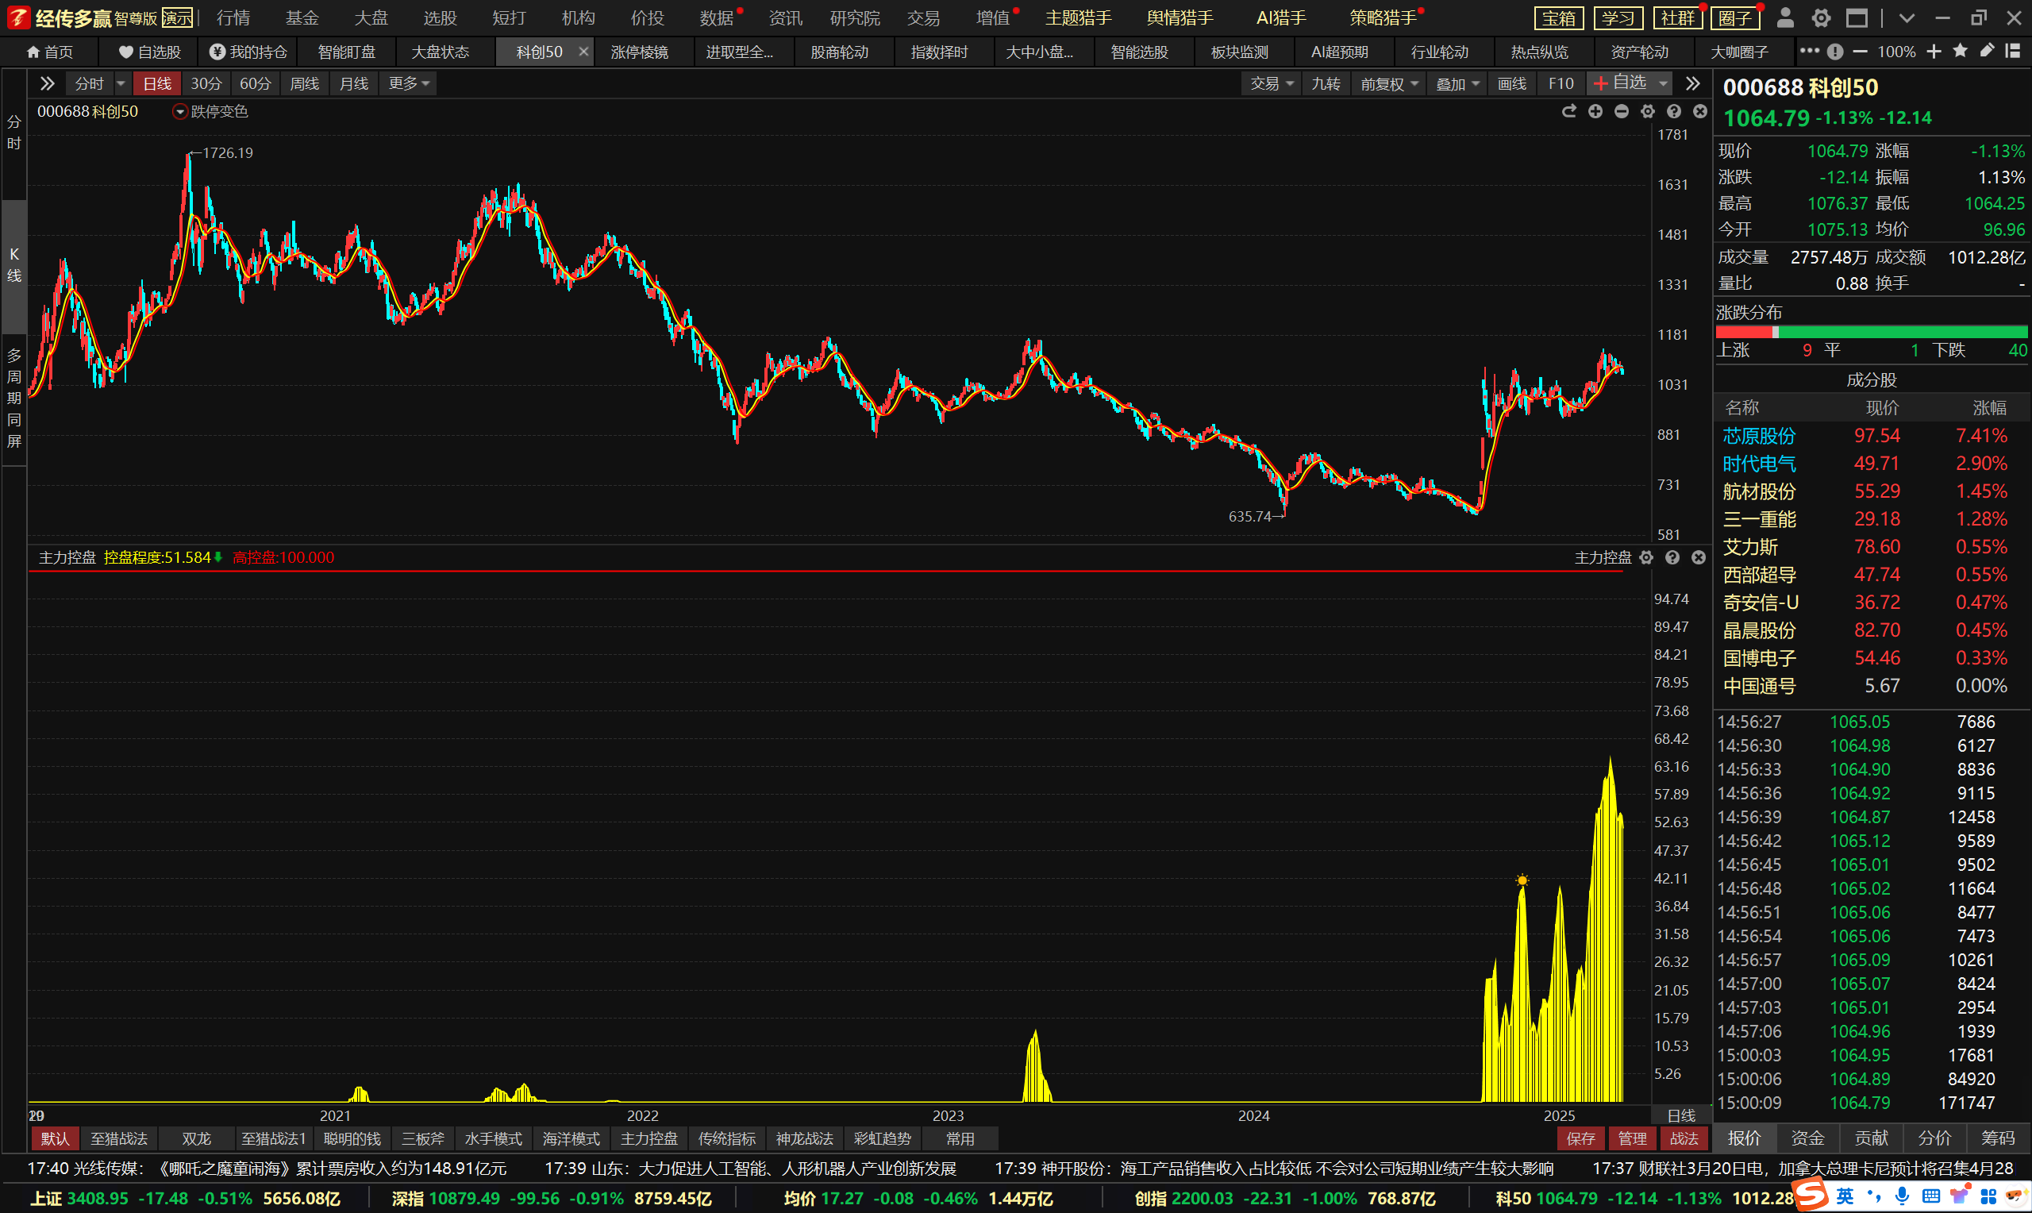
科创各类etf
A股每一个板块都带着各自的时代印记，主板是国企脱困和股份制改造，中小板是民营企业腾飞，创业板是新经济与新能源，而科创板的定位就是今后十年最稀缺的核心硬科技。
只是各类科创etf当前周线死叉，同时还有四月业绩地雷，新仓的用户等四月末和五月初。而春节和去年国庆节参与的用户，有成本优势情况下，锁仓为主
经传多赢资深投顾 :宓睿丨执业编号:A1120616040002 风险提示:观点基于软件数据和理论模型分析，仅供参考，不构成买卖建议，股市有风险，投资需谨慎

Slide 17
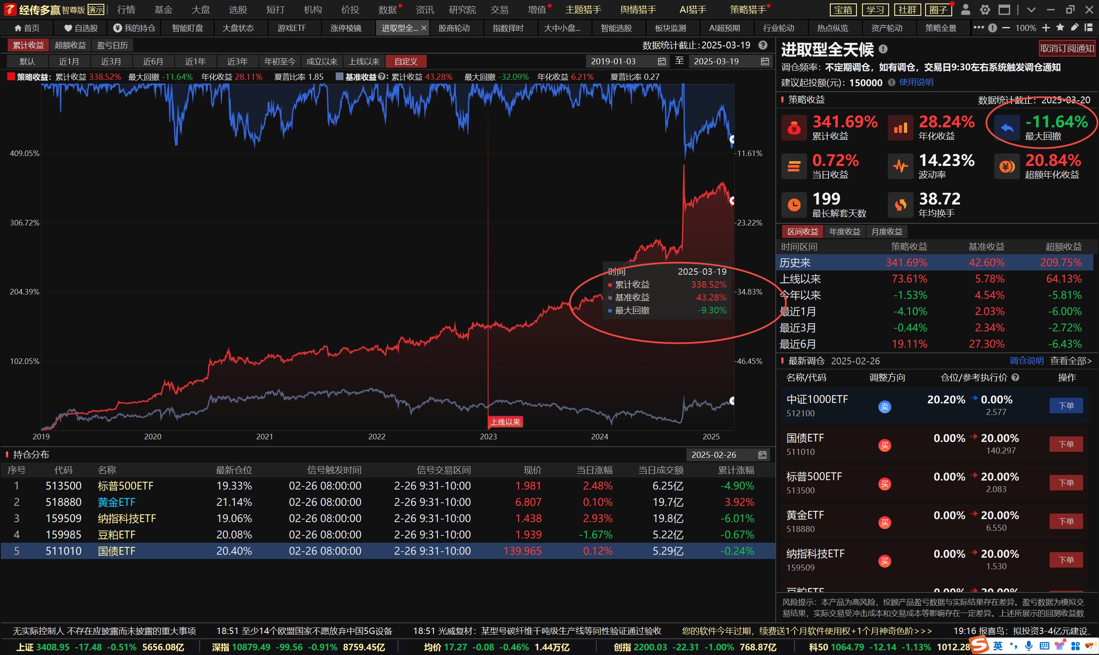
策略etf
策略ETF中的进取全天候目前呈现出天时、地利与人和的良好状态。
1、美股经历了一定程度的调整，释放了部分风险。
2、四月份的业绩地雷与这些跨境ETF的关联性并不大。
3、这两个策略从历史数据来看，三四月份上涨的概率较大
4、近期策略自身的回调已接近最大回撤值，例如进取全天候目前回撤为9.38%，历史最大回撤为11.64%，这意味着只有约2%的回调空间，因此博弈其反攻是相对划算的。
经传多赢资深投顾 :宓睿丨执业编号:A1120616040002 风险提示:观点基于软件数据和理论模型分析，仅供参考，不构成买卖建议，股市有风险，投资需谨慎

Slide 18
三月计划（这个重仓与二月不同）
1、在三层以内的仓位中练习仙人指路模型的股票，主要目的是提高实战能力，为后期重仓个股行情打下基础。
2、对于科创节前参与的用户，我们继续等待前高成本优势的机会。
3、在策略ETF方面，进取全天候策略仍然在最大回撤附近，存在新仓或增仓的机会。从历史数据来看，这两个策略在三四月份通常容易上涨，原因在于部分主力资金可能会躲避年报风险，而跨境ETF不受此影响。因此，不要错过机会！
目前我们虽然重仓，但主要是各类ETF重仓达到七层，而股票仓位则不超过三层。
经传多赢资深投顾 :宓睿丨执业编号:A1120616040002 风险提示:观点基于软件数据和理论模型分析，仅供参考，不构成买卖建议，股市有风险，投资需谨慎

Slide 19
PART 03
仙人指路模型精讲

Slide 20
任重道远，夯实基础
1、了解紧密跟随模型具体流程
2、掌握支撑性买点，解决追涨的问题
3、成本优势原则
4、止盈止损原则
5、分仓和同方向只买一个股票
经传多赢资深投顾 :宓睿丨执业编号:A1120616040002 风险提示:观点基于软件数据和理论模型分析，仅供参考，不构成买卖建议，股市有风险，投资需谨慎

Slide 21
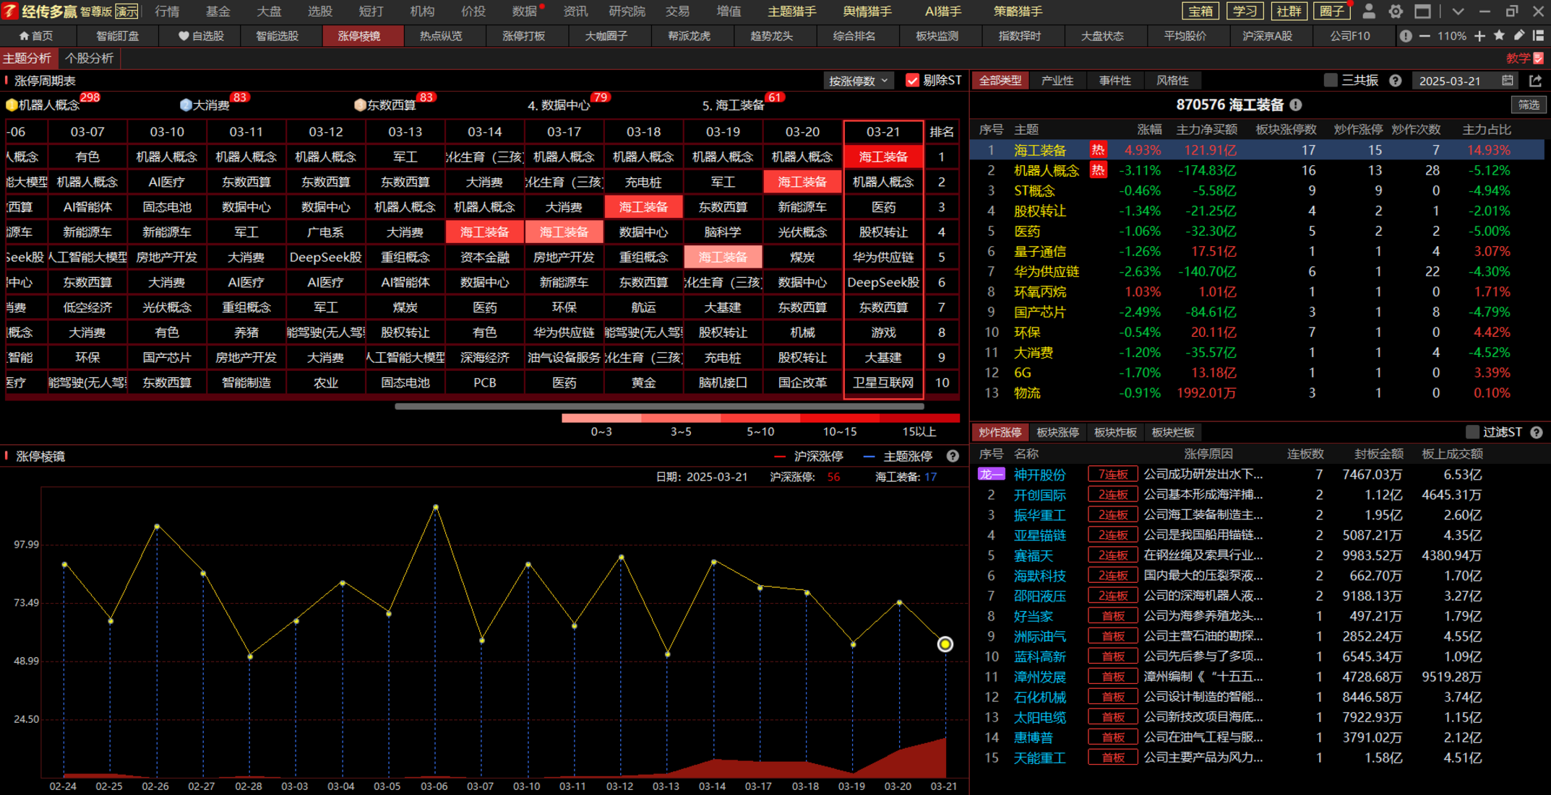
具体选股方案（定方向）
从主题猎手涨停棱镜来看，目前海工装备、机器人、医药、股权转让、华为供应链、DS、东数西算等排名靠前
医药、股权转让首次上榜，属于当日热点，需要注意看持续性，是能持续还是一日游。
海工装备、机器人、东数西算是比较持续的主题，我们以比较持续的方向作为仙人指路擒涨停的主要方向
经传多赢资深投顾 :宓睿丨执业编号:A1120616040002 风险提示:观点基于软件数据和理论模型分析，仅供参考，不构成买卖建议，股市有风险，投资需谨慎

Slide 22
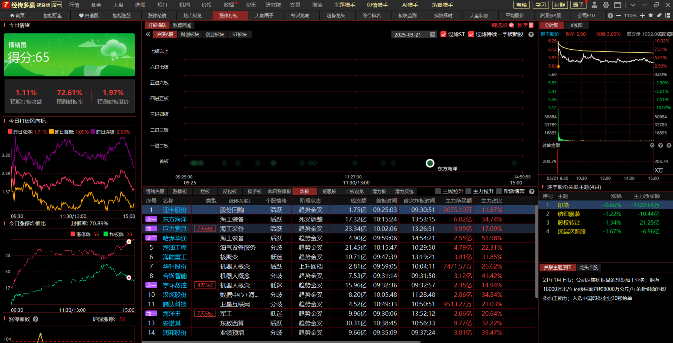
具体选股方案（定个股）
点击涨停打板之炸板，然后点击涨停关联进行涨停原因的排序，这样同类涨停原因的个股就归集到一起，有利于与涨停棱镜的热点进行对接
3月23日炸板数量21家，与之前相比有所减少，从这个排序来看，机器人、海工装备、数据中心、东数西算等概念相对集中，跟涨停棱镜持续热点对接的话，机器人、海工装备、东数西算共振，这是我们重点选股的方向，其他方向会结合市场实际情况做相关筛选
经传多赢资深投顾 :宓睿丨执业编号:A1120616040002 风险提示:观点基于软件数据和理论模型分析，仅供参考，不构成买卖建议，股市有风险，投资需谨慎

Slide 23
具体选股方案（定精选）
过滤条件：
（1）去除涨停开盘，高开低走的个股，这类个股出货或者调整的概率较大
（2）去除趋势下方的个股，而且尽量做多头排列的，股价创20天左右高点的
（3）去除昨天涨停，今天开板留下上影线这类的仙人指路个股，选近期首次冲击涨停
（4）位置比较低，比较靠近年线，趋势多头排列，但股价未大涨，选短多长多，绝对位置低的
（5）优选控盘攀升、大单异动频繁的个股
经传多赢资深投顾 :宓睿丨执业编号:A1120616040002 风险提示:观点基于软件数据和理论模型分析，仅供参考，不构成买卖建议，股市有风险，投资需谨慎

Slide 24
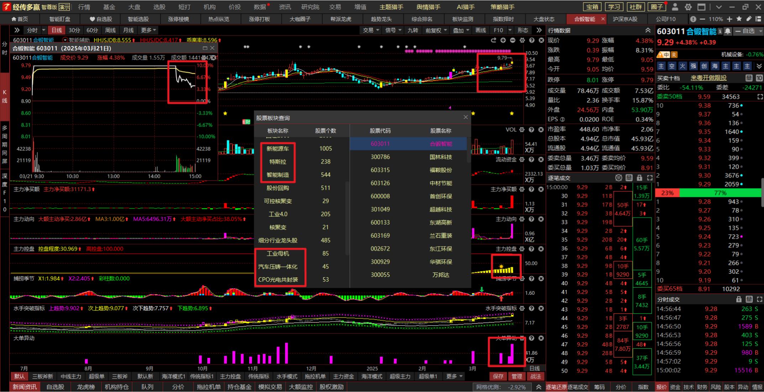
合锻智能（正例）
通过软件数据显示，合锻智能，有新能源车、智能制造、工业母机、光电共封装等主题；趋势上多头排列，比较靠近年线，呈现短多长多，绝对位置低位；日线捕捞季节金叉第5根、周线金叉第1根；今日股价冲击涨停，且创近1年新高；控盘出现攀升，近期频繁出现大单异动，符合仙人指路擒涨停模型
经传多赢资深投顾 :宓睿丨执业编号:A1120616040002 风险提示:观点基于软件数据和理论模型分析，仅供参考，不构成买卖建议，股市有风险，投资需谨慎

Slide 25
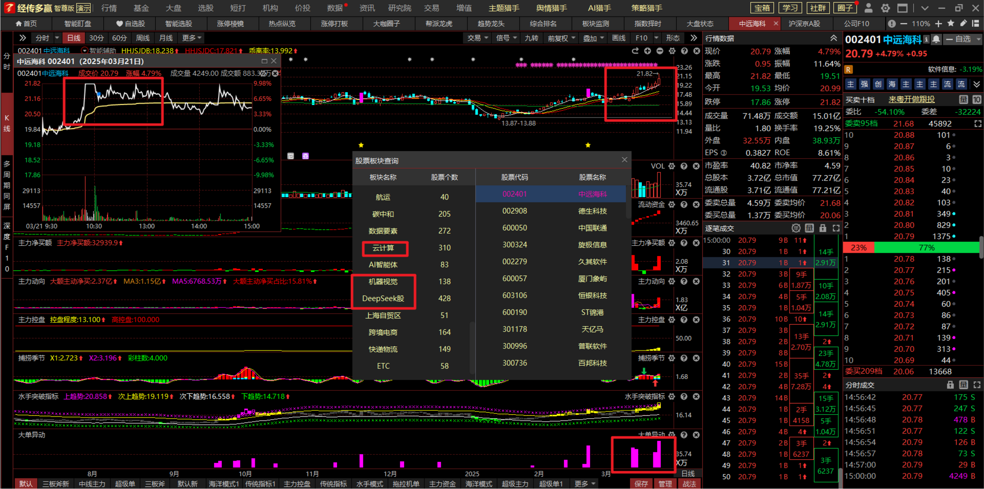
中远海科（正例）
通过软件信号和数据显示：中远海科，叠加华为、云计算、人工智能、DS等主题，趋势上呈现短多长多，且股价比较靠近年线，属于绝对位置低位；日线、周线捕捞季节都是金叉第2根；股价早盘冲击涨停，且创1年多新高；主力控盘持续攀升，且近期频繁出现大单异动，符合仙人指路擒涨停战法模型。
经传多赢资深投顾 :宓睿丨执业编号:A1120616040002 风险提示:观点基于软件数据和理论模型分析，仅供参考，不构成买卖建议，股市有风险，投资需谨慎

Slide 26
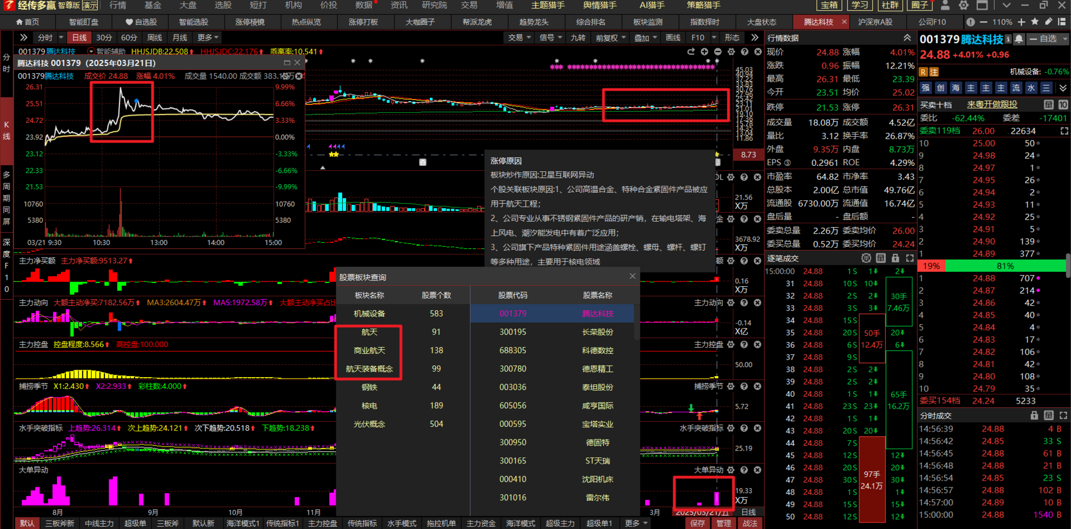
腾达科技（正例）
通过软件信号和数据显示:腾达科技，叠加商业航天、航天装备等主题，趋势上呈现短多长多，且股价比较靠近年线，属于绝对位置低位；日线捕捞季节金叉第5根、周线金叉第2根；股价早盘冲击涨停，且创2个月新高；主力控盘持续攀升，且近期频繁出现大单异动，符合仙人指路擒涨停战法模型。
经传多赢资深投顾 :宓睿丨执业编号:A1120616040002 风险提示:观点基于软件数据和理论模型分析，仅供参考，不构成买卖建议，股市有风险，投资需谨慎

Slide 27
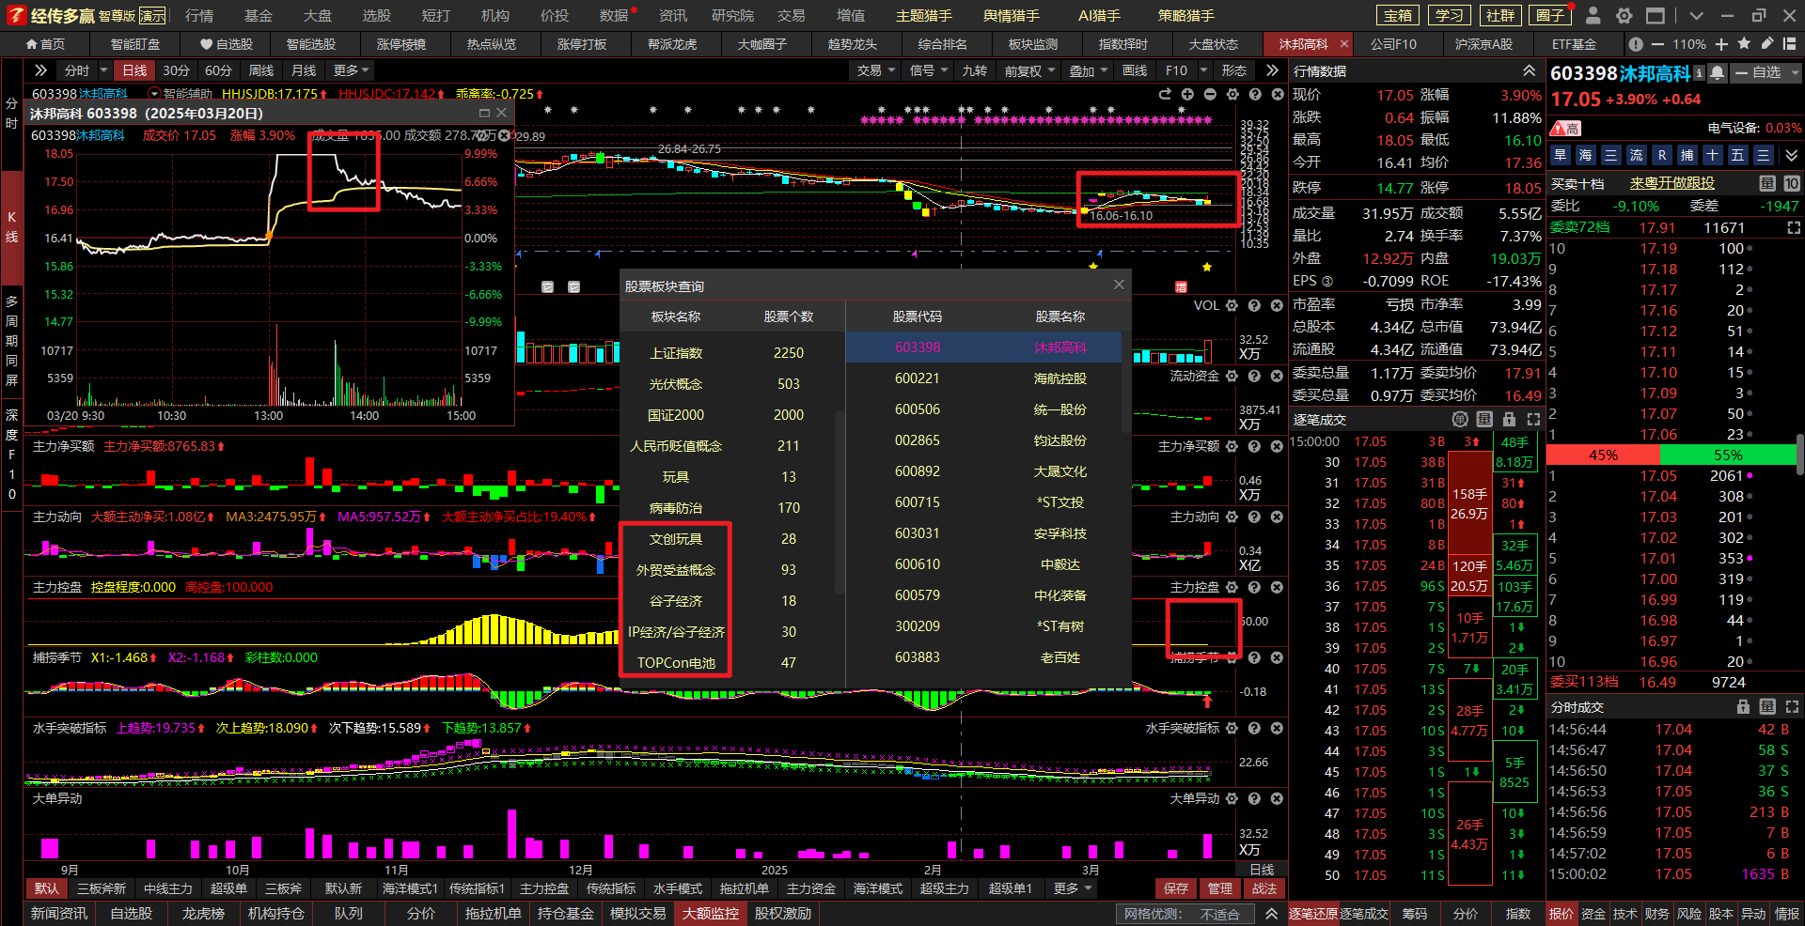
沐邦高科（反例）
通过软件信号和数据显示：沐邦高科，叠加光伏、谷子经济、新零售等主题；趋势上股价还在辅助线下方，也在年线下方，尚未形成多头排列；没有主力控盘，不符合过滤条件的第2条和第5条，所以今日不符合仙人指路擒涨停模型。
经传多赢资深投顾 :宓睿丨执业编号:A1120616040002 风险提示:观点基于软件数据和理论模型分析，仅供参考，不构成买卖建议，股市有风险，投资需谨慎

Slide 28
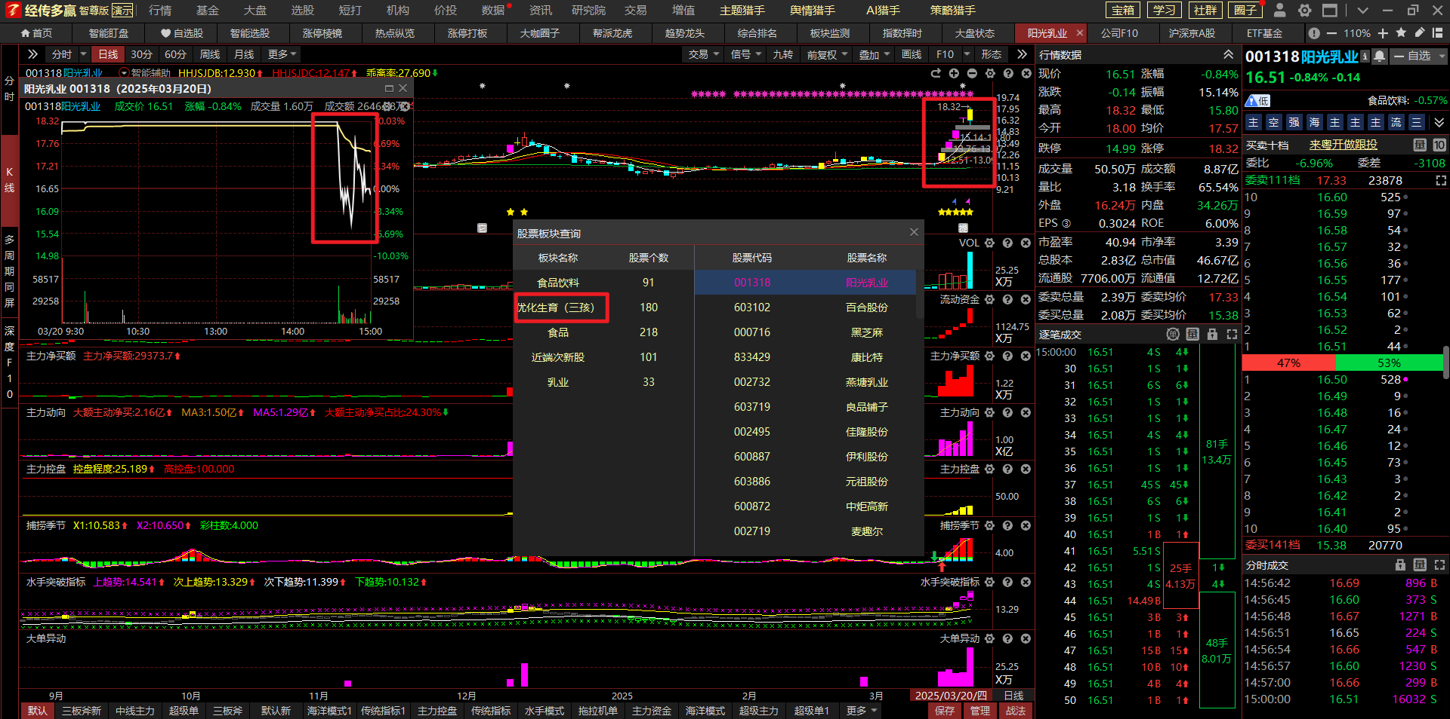
阳光乳业（反例）
通过软件数据显示：阳光乳业，叠加优化生育、食品等主题，股价冲击涨停形成上影线，控盘、大单异动、创20日新高等条件都满足过滤条件，但昨天股价已经涨停，股价今日再度冲击涨停，而且偏离年线依然比较远，不符合过滤条件第3条和第4条，所以该股不符合仙人指路擒涨停战法模型。
经传多赢资深投顾 :宓睿丨执业编号:A1120616040002 风险提示:观点基于软件数据和理论模型分析，仅供参考，不构成买卖建议，股市有风险，投资需谨慎

Slide 29
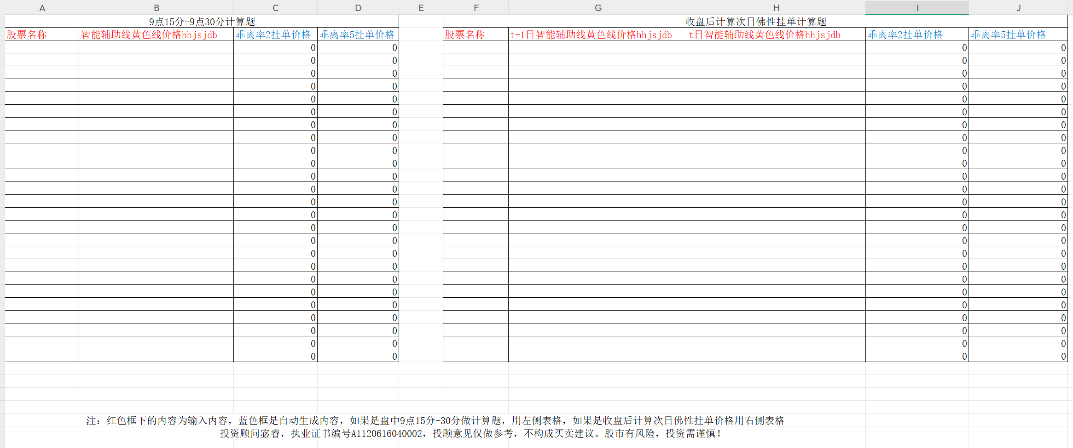
做计算题
经传多赢资深投顾 :宓睿丨执业编号:A1120616040002 风险提示:观点基于软件数据和理论模型分析，仅供参考，不构成买卖建议，股市有风险，投资需谨慎

Slide 30
参加活动，我们的故事就开始了
经传多赢资深投顾 :宓睿丨执业编号:A1120616040002 风险提示:观点基于软件数据和理论模型分析，仅供参考，不构成买卖建议，股市有风险，投资需谨慎

